Slide 1







BÀI 2
KHOAN DUNG

Slide 2

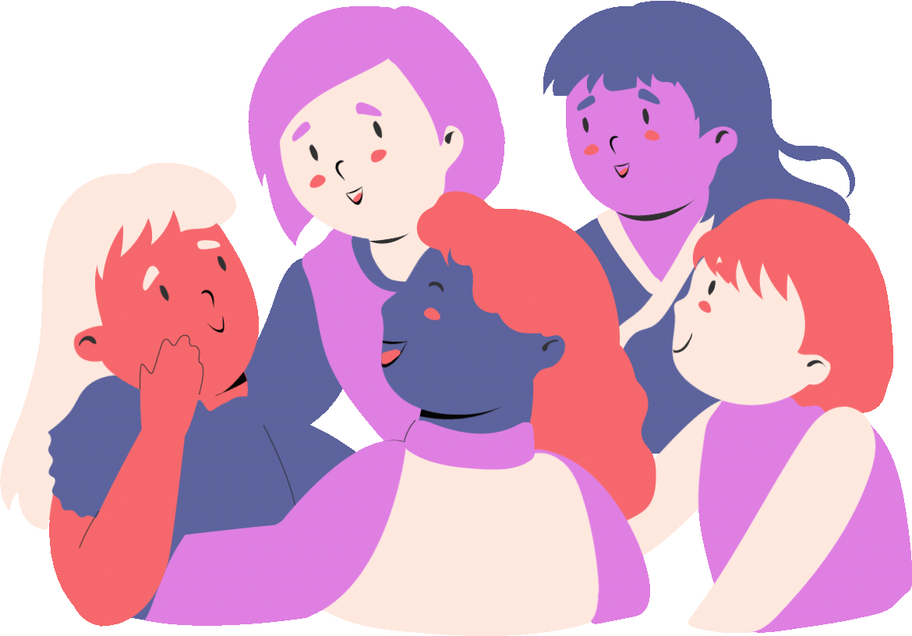
KHỞI ĐỘNG
Em hiểu thế nào về lời chia sẻ của nhạc sĩ Trịnh Công Sơn: giận hờn trách móc mà làm gì vì cuộc đời sẽ xóa hết những vết bầm trong tâm hồn chúng ta nếu lòng chúng ta biết độ lượng. Ta biết tha thứ những điều nhỏ thì cuộc đời sẽ tha thứ cho ta những điều lớn hơn.

Slide 3


YÊU CẦU CẦN ĐẠT
Khoan dung là gì?
Biểu hiện của khoan dung
Gía trị của khoan dung
Phê phán
Thực hành

Slide 4
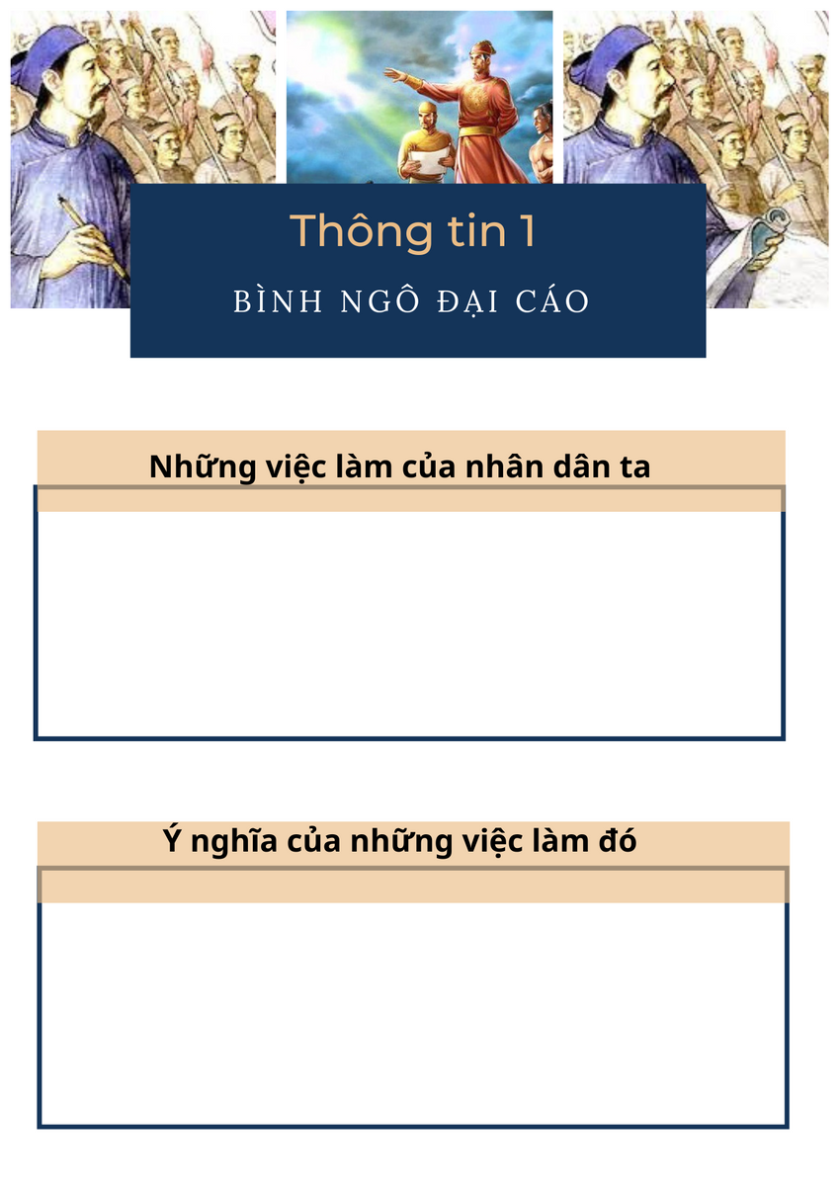
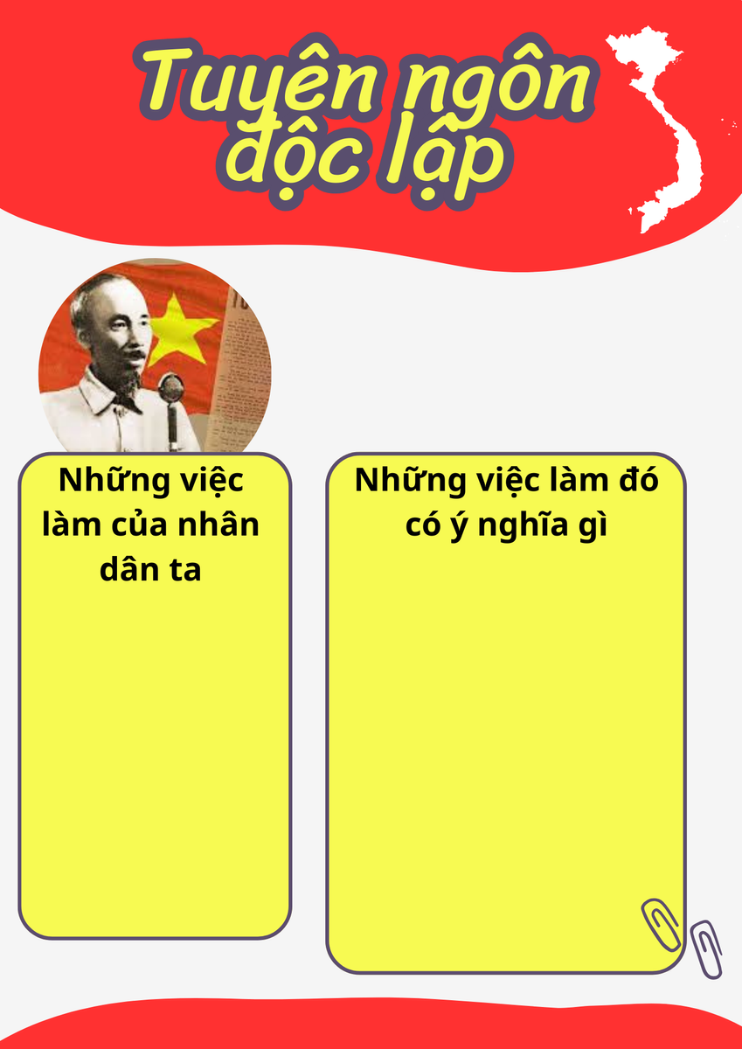
Khái niệm, biểu hiện, giá trị của khoan dung
Nhóm 1
Nhóm 2

Slide 5



Thế nào là khoan dung?
Khoan dung là rộng lòng tha thứ

Slide 6

Tha thứ cho người khác khi họ đã biết lỗi và sửa sai
Không cố chấp, hẹp hòi, định kiến
Tha thứ cho chính mình
Biểu hiện của khoan dung

Slide 7
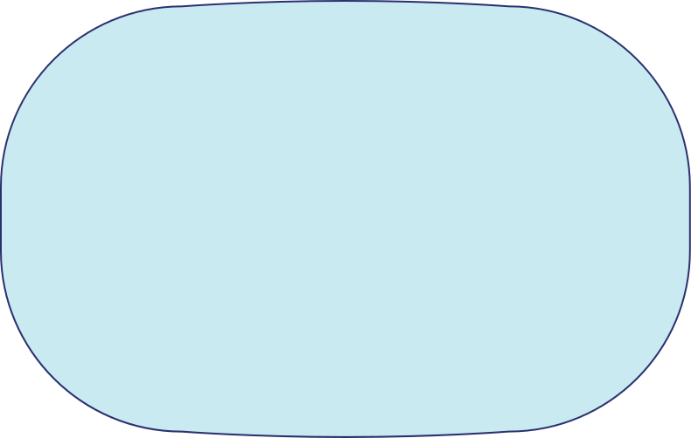



giúp người mắc lỗi có động lực để khắc phục, tiếp tục phấn đấu
người có lòng khoan dung được mọi người yêu mến, tin tưởng
Ý nghĩa của khoan dung

Slide 8
2. Thực hiện những việc làm thể hiện lòng khoan dung

Slide 9
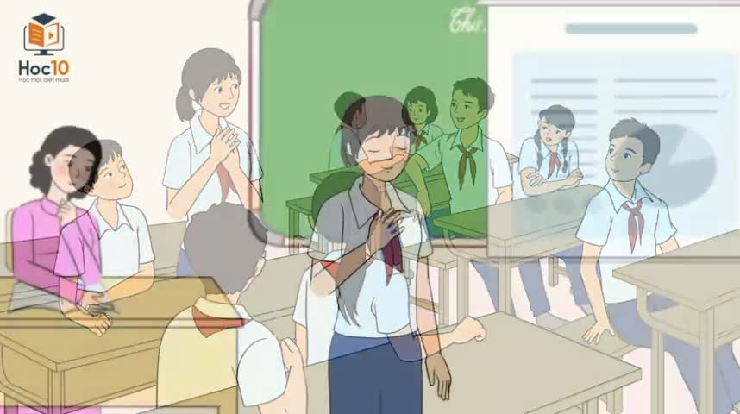

Slide 10
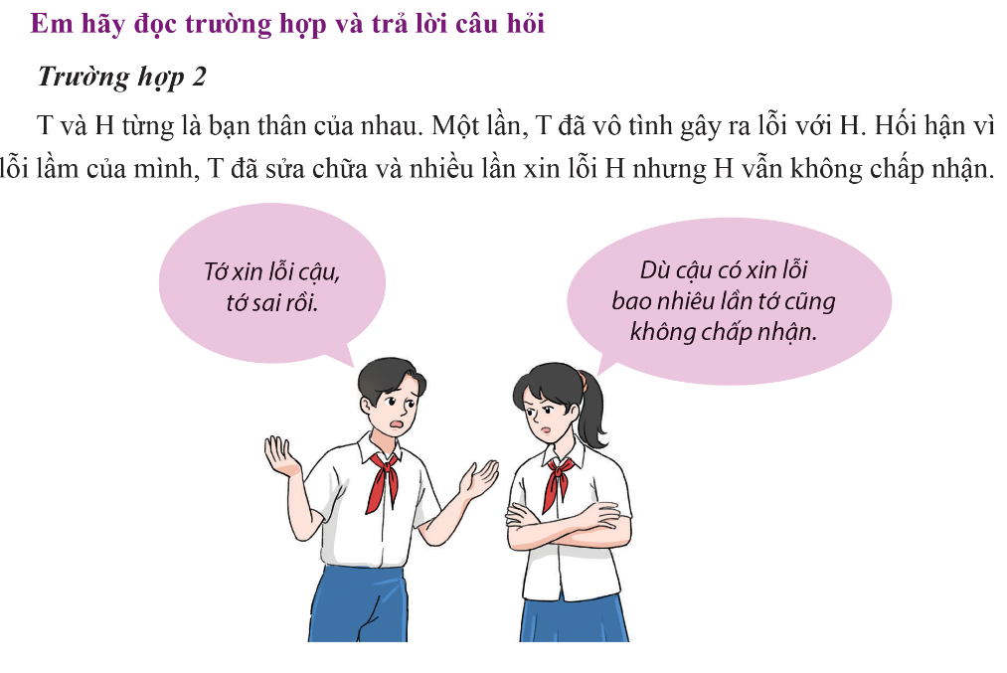

Slide 11


Theo em thái độ của bạn nào trong 2 trường hợp trên thể hiện lòng khoan dung?

Slide 12
Hoạt động
7 phút suy nghĩ
5 phút thực hiện kể chuyện
Em hãy kể lại một trải nghiệm của bản thân em đã thể hiện lòng khoan dung với chính bản thân em, hoặc với người xung quanh?

Slide 13

Để trở thành người khoan dung, em cần phải làm gì?

Slide 14
LUYỆN TẬP

Slide 15
Em đồng tình hay không đồng tình với ý kiến nào dưới đây? Vì sao?
A
Khoan dung là tha thứ cho mọi lỗi lầm của người khác
Đ
S
B
Khoan dung không chỉ là tha thứ cho người khác mà còn tha thứ cho chính mình
Đ
S
C
Không bao giờ phê bình người khác là biểu hiện của khoan dung
Đ
S
D
Khoan dung là tha thứ cho người khác ngay cả khi họ không biết hối hận
Đ
S
E
Đối lập với khoan dung là ích kỉ
Đ
S

Slide 16
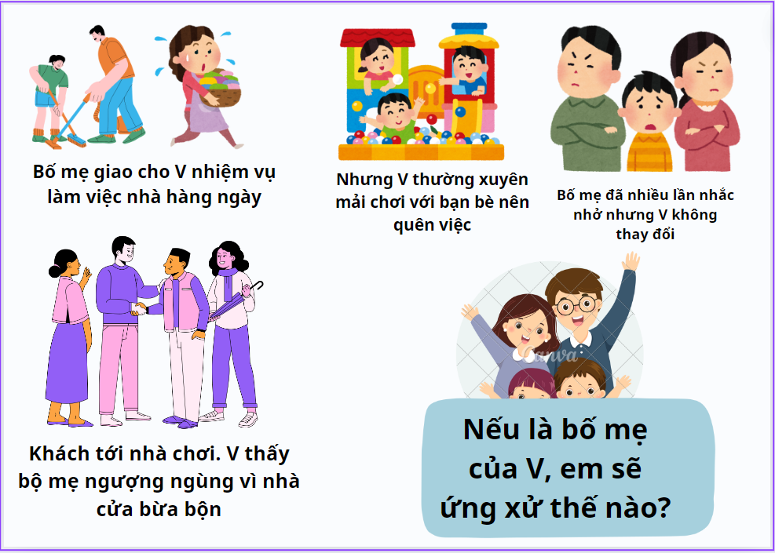
Hãy xử lí tình huống dưới đây

Slide 17
VẬN DỤNG

Slide 18
